Slide 1
Lezione 10. Imparare la filosofia
Cosa abbiamo imparato e cosa impareremo

Slide 2
Cosa impareremo
Modulo ii – 13 aprile 2017

Slide 3
MODULO ii
CARTESIO
SPINOZA
HOBBES
ROUSSEAU
HUME
KANT
Hegel
Marx
Schopenhauer
Nietzsche
Filo contemporanea i & ii

Slide 4
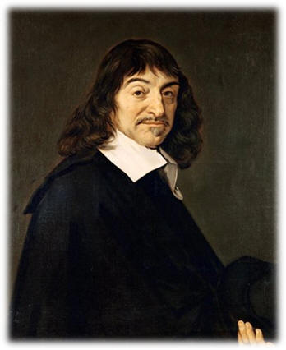
cartesio
Cogito ergo sum: come faccio a sapere di esistere e che la mia esistenza non è solo un inganno di un dio malevolo?
Se penso, dunque sono

Slide 5
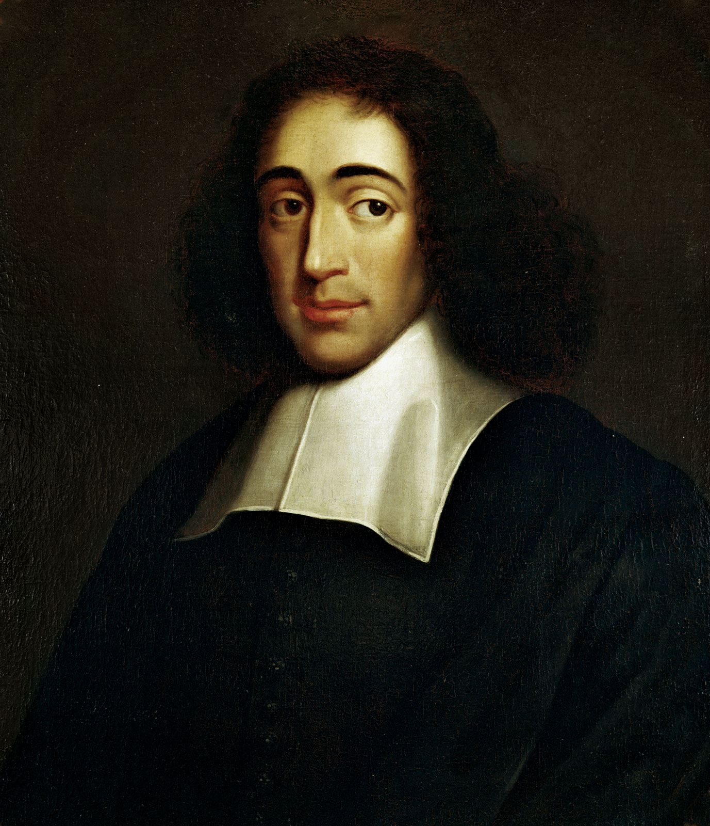
spinoza
Deus sive natura: tutto è dio e dio è tutto
panteismo

Slide 6
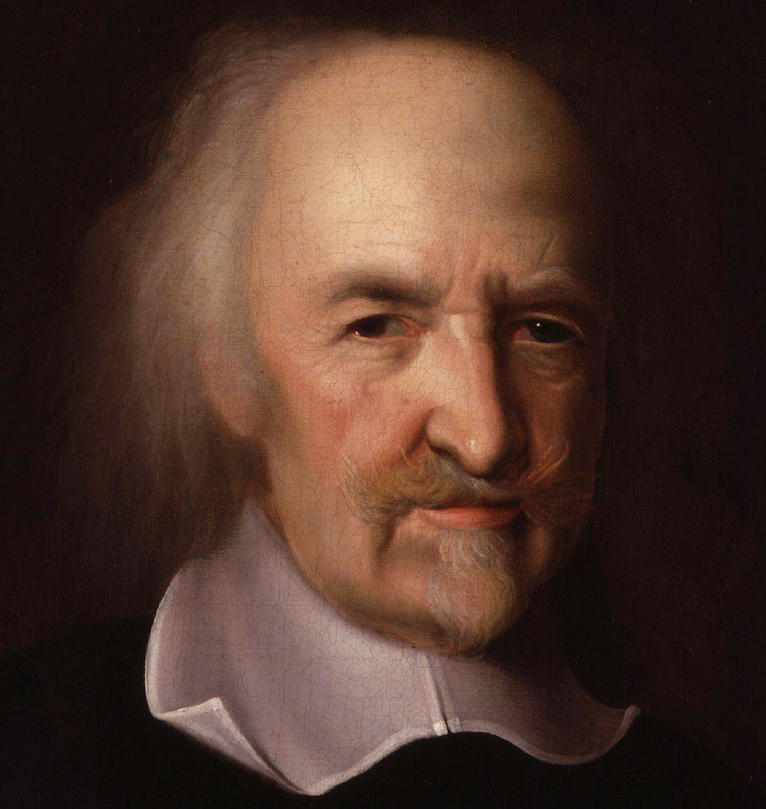
hobbes
Homo homini lupus: stato di natura vs stato società civile
Leviatano: potere assoluto a favore della pace

Slide 7
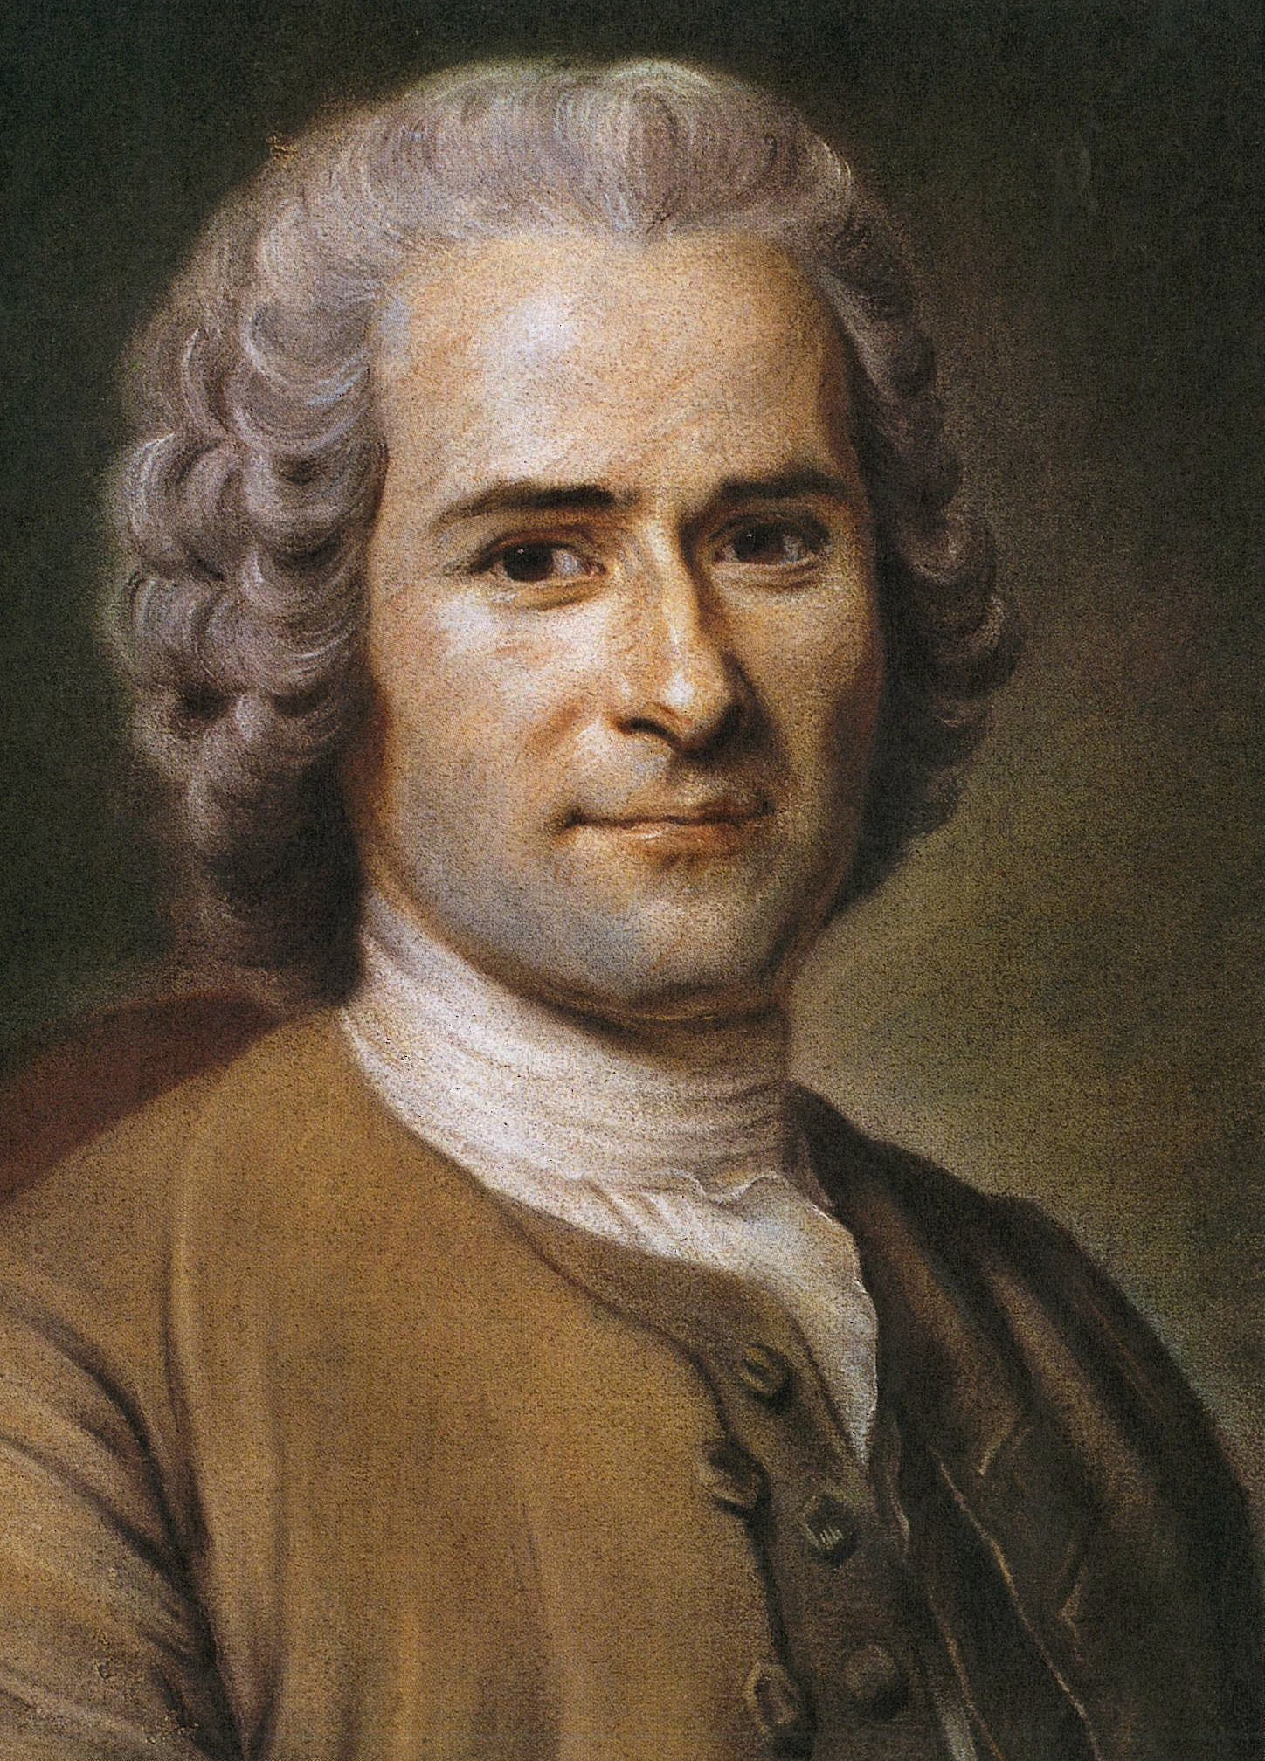
rousseau
L'uomo è nato libero e ovunque si trova in catene
Stato di natura libero vs stato società civile schiavo della proprietà

Slide 8
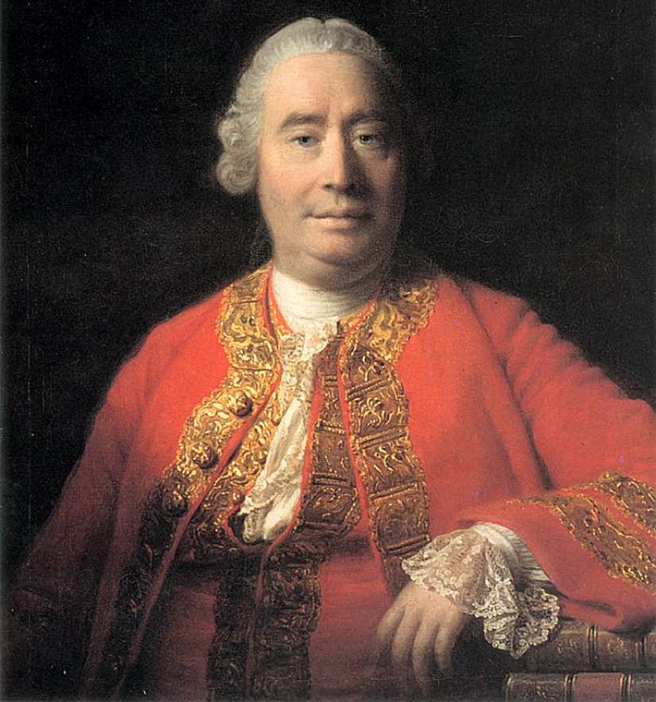
hume
L'abitudine... è la grande guida della vita umana
Scetticismo ed empirismo al servizio della conoscenza

Slide 9
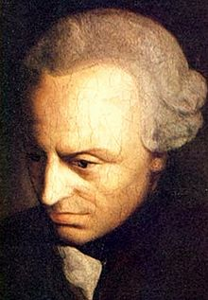
kant
agisci come se la massima della tua azione dovesse essere elevata dalla tua volontà a legge universale della natura
Imperativo categorico: morale come legge universale

Slide 10
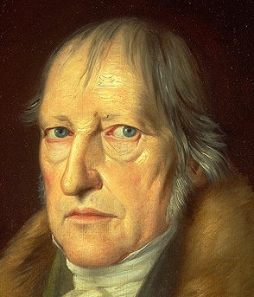
hegel
Ciò che è razionale è reale; ciò che è reale è razionale
Lo spirito nella storia

Slide 11
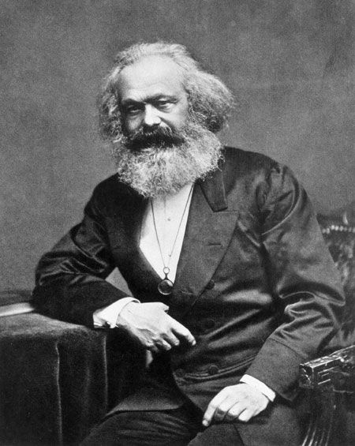
marx
Proletari di tutto il mondo unitevi
Comunismo e lotta al capitale

Slide 12
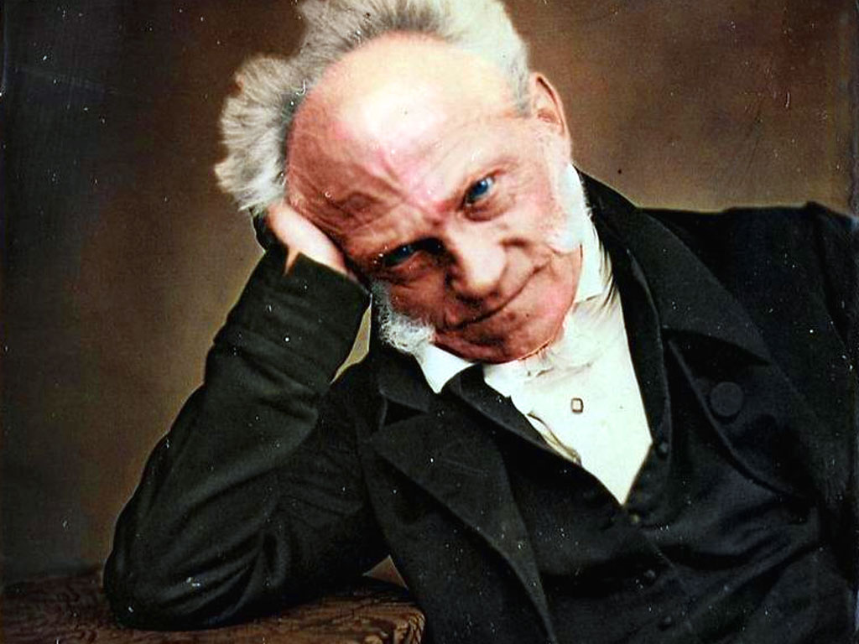
schopenhauer
La vita umana è come un pendolo che oscilla incessantemente fra noia e dolore, con intervalli fugaci, e per di più illusori, di piacere e gioia
PESSIMISMO

Slide 13
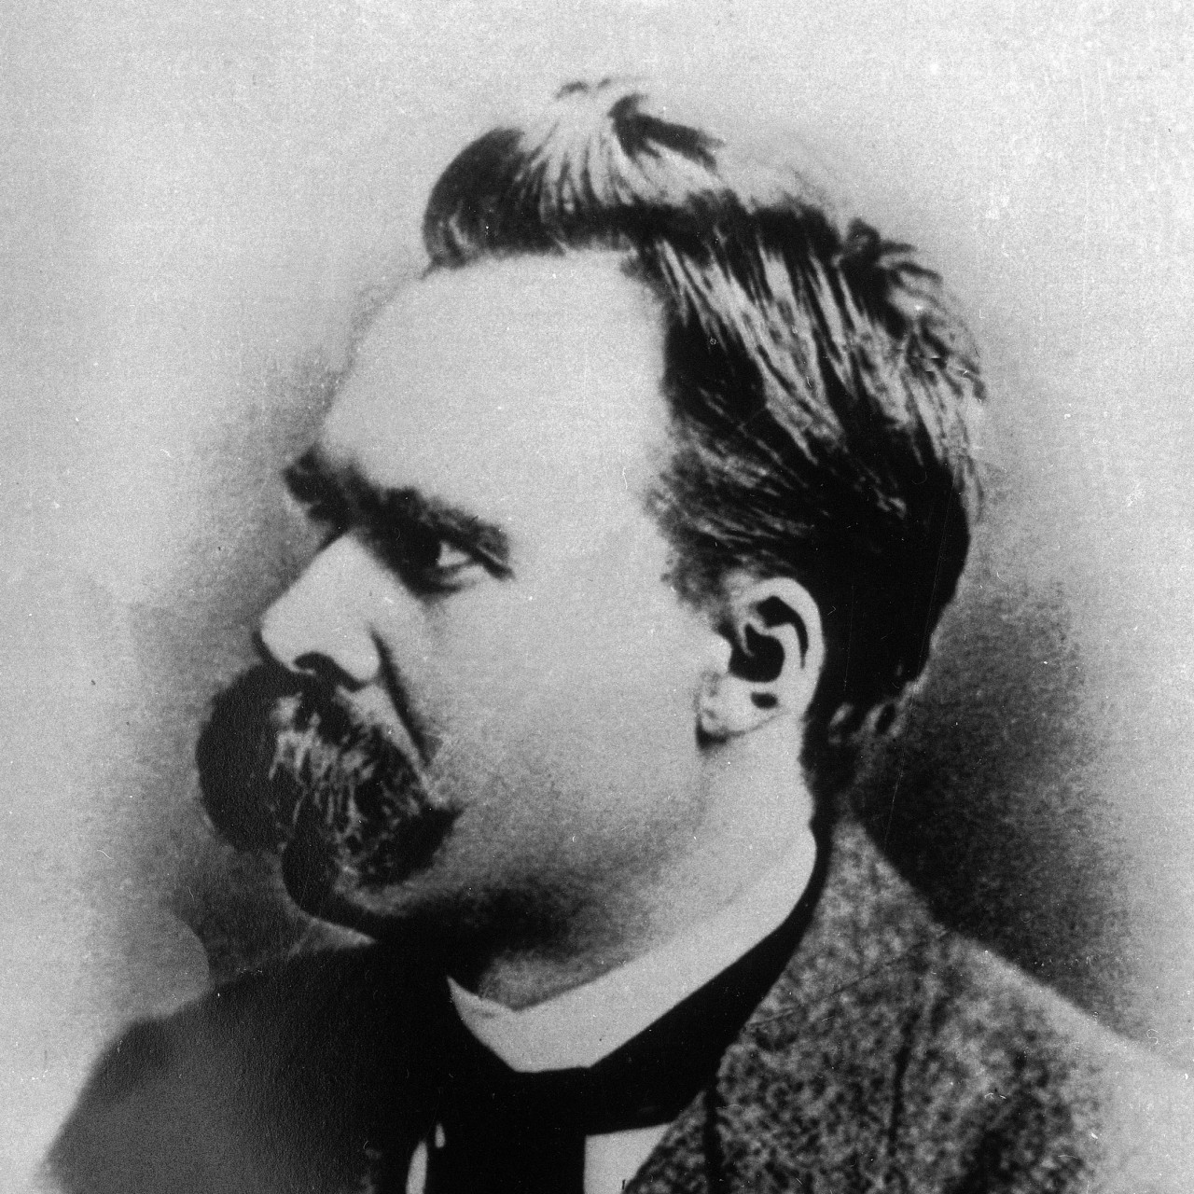
nietzsche
Dio è morto! Dio resta morto! E noi l'abbiamo ucciso!
Nichilismo come energia per una nuova rinascita

Slide 14
Filosofia contemporanea
Esistenzialismo:
Heidegger: l’uomo gettato nel mondo
Sartre: l’inferno sono gli altri
Junger: il nichilismo e il ribelle

Slide 15
Filosofia contemporanea
Le strutture del potere
Michel Foucault: panopticon come struttura totalitaria

Slide 16
Filosofia contemporanea
Scuola di francoforte
adorno, horkheimer: le illusioni del progresso

Slide 17
Filosofia contemporanea
La banalità del male
Hannah arendt: il male commesso da esseri umani come noi

Slide 18
Filosofia contemporanea
Il mondo contemporaneo
Zygmunt bauman: la società liquida
Slavoi Žižek: critica al mondo moderno
Manuel castells: lo spazio dei luoghi e lo spazio dei flussi
Marco revelli: destra e sinistra
Luciano gallino: finanzcapitalismo

Slide 19
COSA ABBIAMO VISTO
FILOSOFIA ANTICA
FILOSOFIA MEDIEVALE
SCUOLA DI MILETO
ERACLITO
PARMENIDE
SOFISTI: PROTAGORA, GORGIA
SOCRATE
PLATONE
ARISTOTELE
AGOSTINO
ANSELMO
TOMMASO

Slide 20
Cosa abbiamo imparato
Filosofia antica e filosofia medievale

